Slide 1
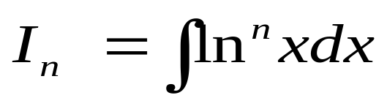
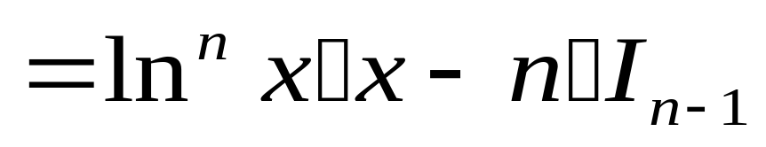
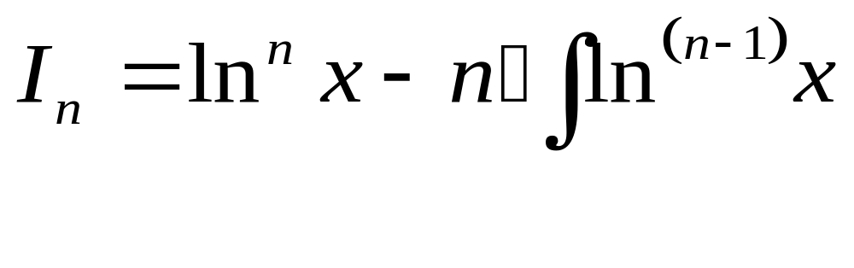
五.求 的递推公式
解:

Slide 2
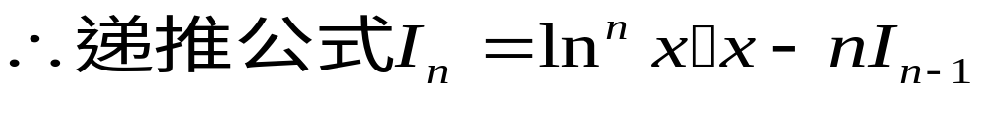
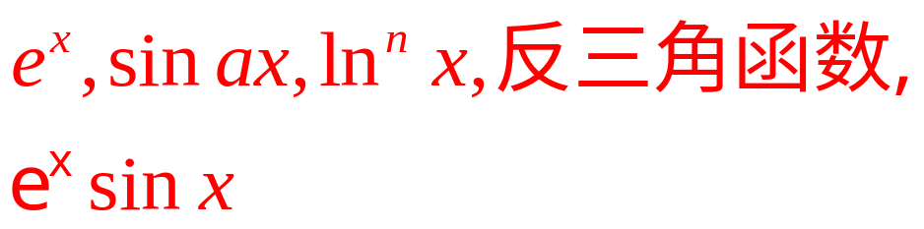
可产生循环现象的情况:

Slide 3

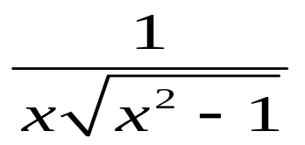
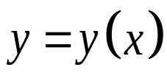
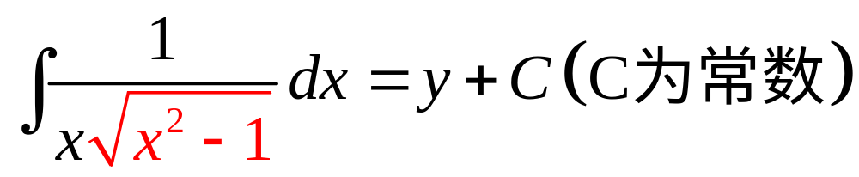
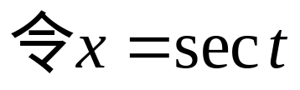
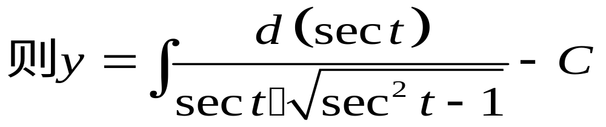
六.已知 上点处切线的斜率为 ，且曲线过点(-2，0)，(2, ),求这曲线方程.
方法一：解: 由题意知
特定三角代换

Slide 4
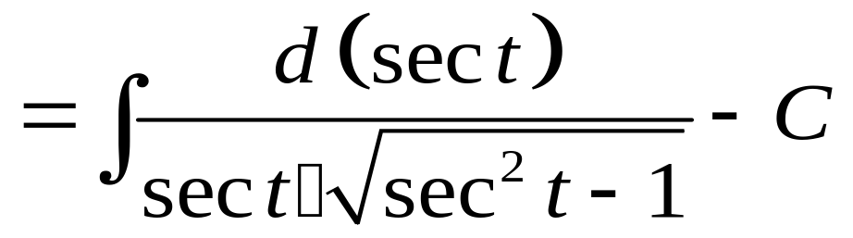

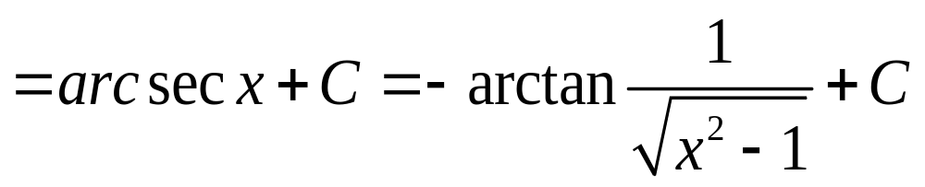
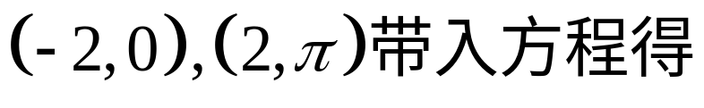
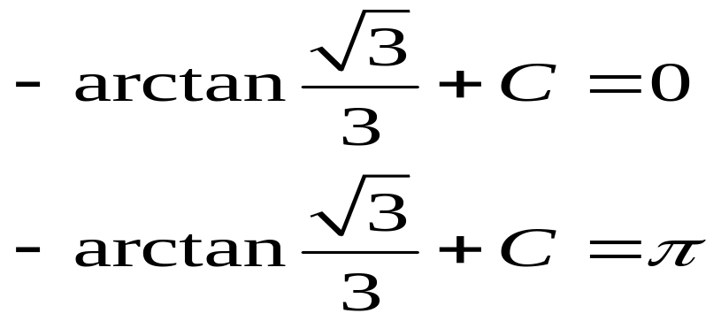
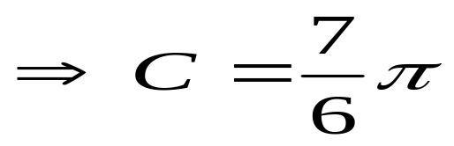
又曲线过点

Slide 5
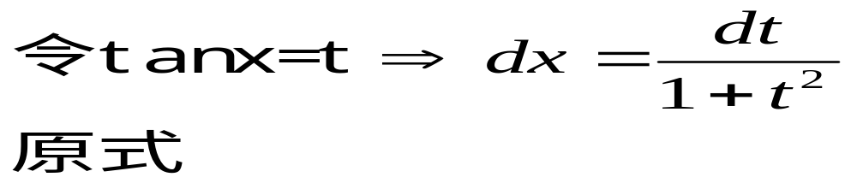
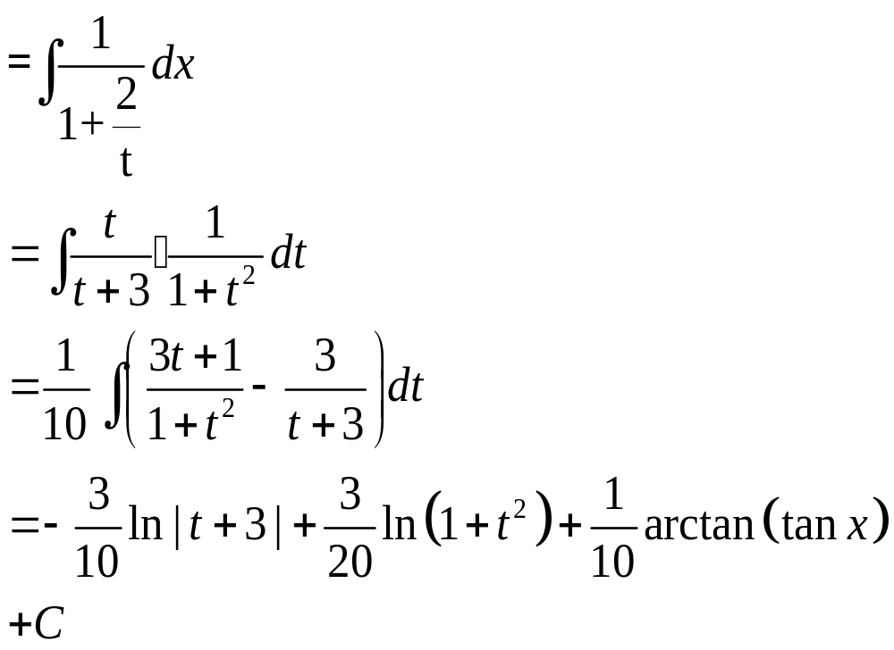
方法二：解：

Slide 6
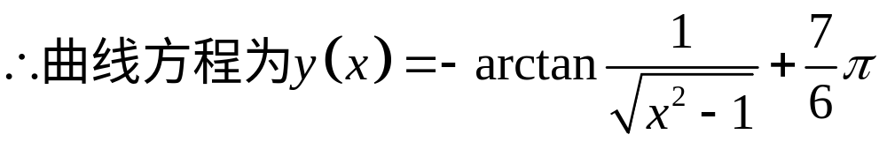
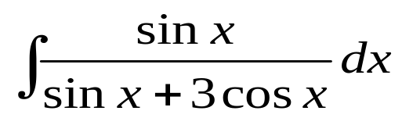
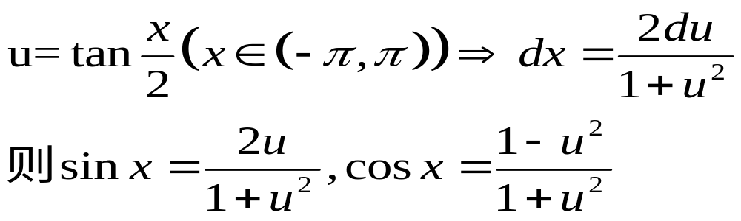
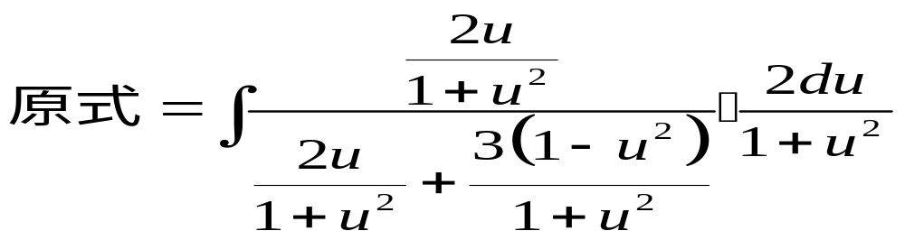
七.用两种方法求不定积分
解：方法一：
设
万能公式

Slide 7
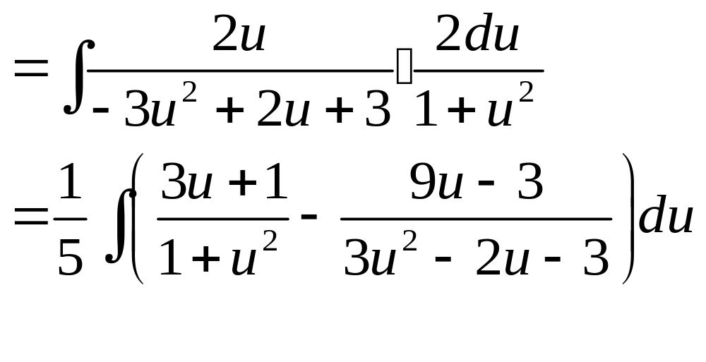
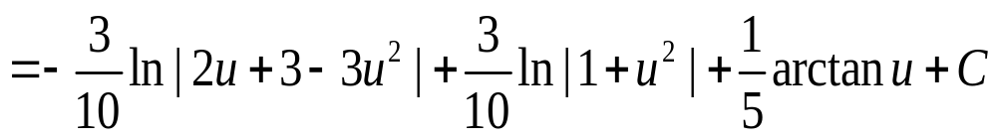
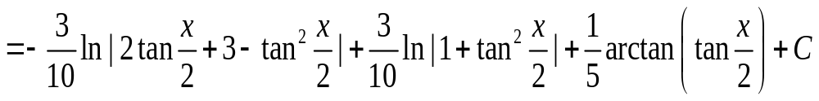

Slide 8
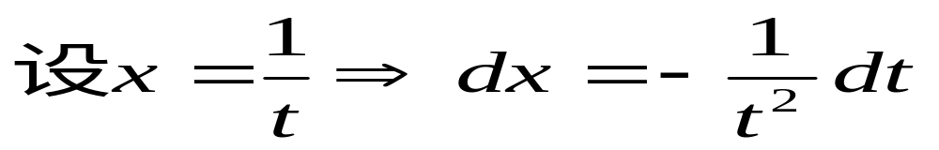
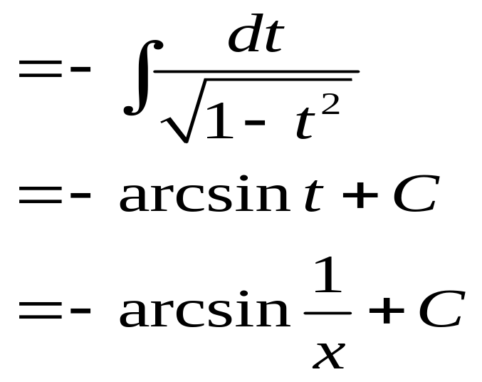
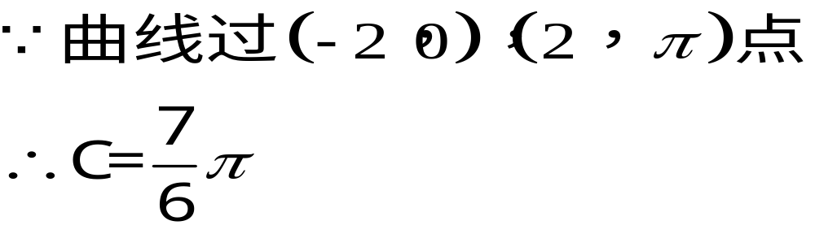
方法二：解：由题意知：
y
倒置代换

Slide 9
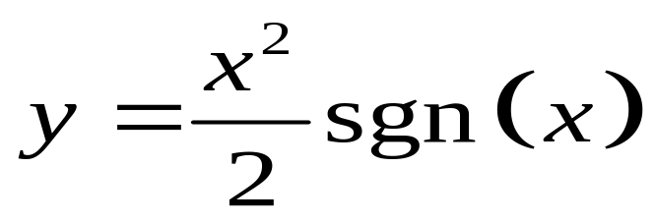
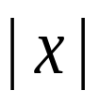
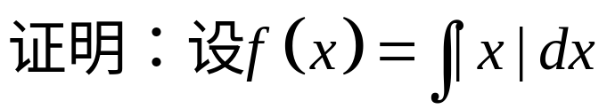
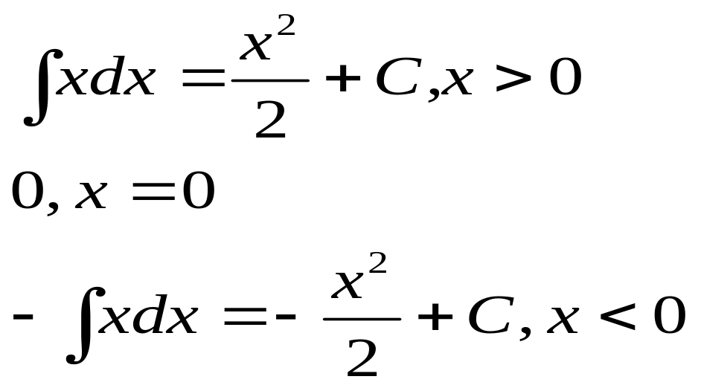
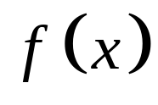
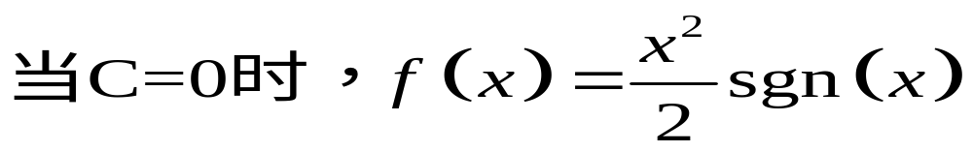
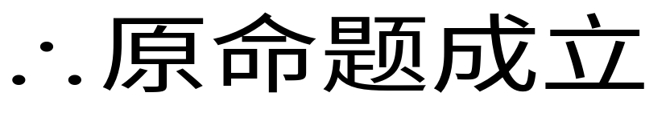
八.证明是的原函数 是 的原函数

Slide 10
八.证明是的原函数 是 的原函数

Slide 11

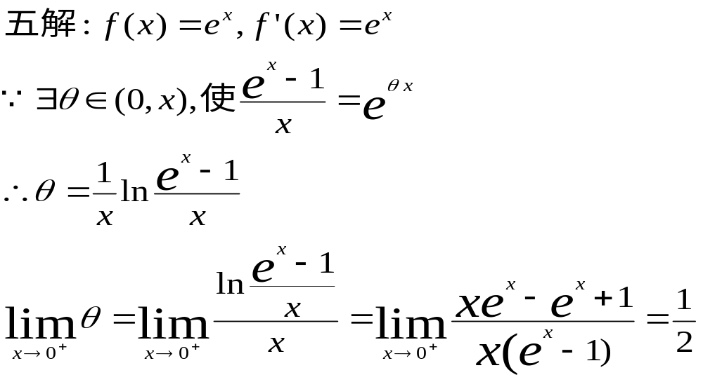

Slide 12
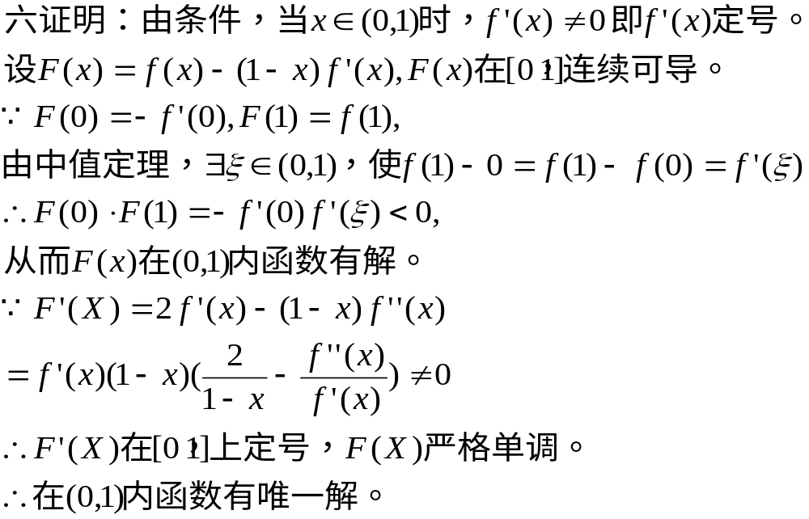

Slide 13
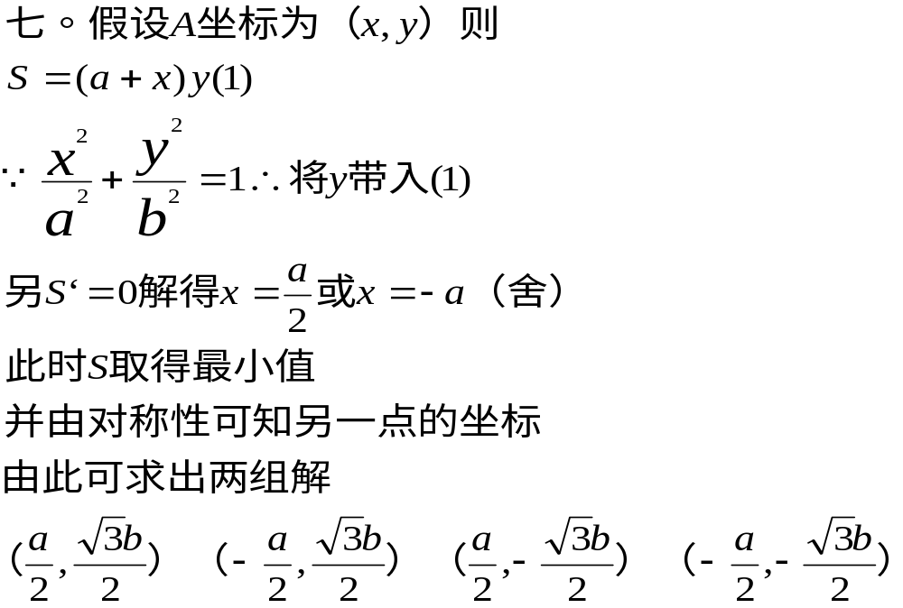

Slide 14
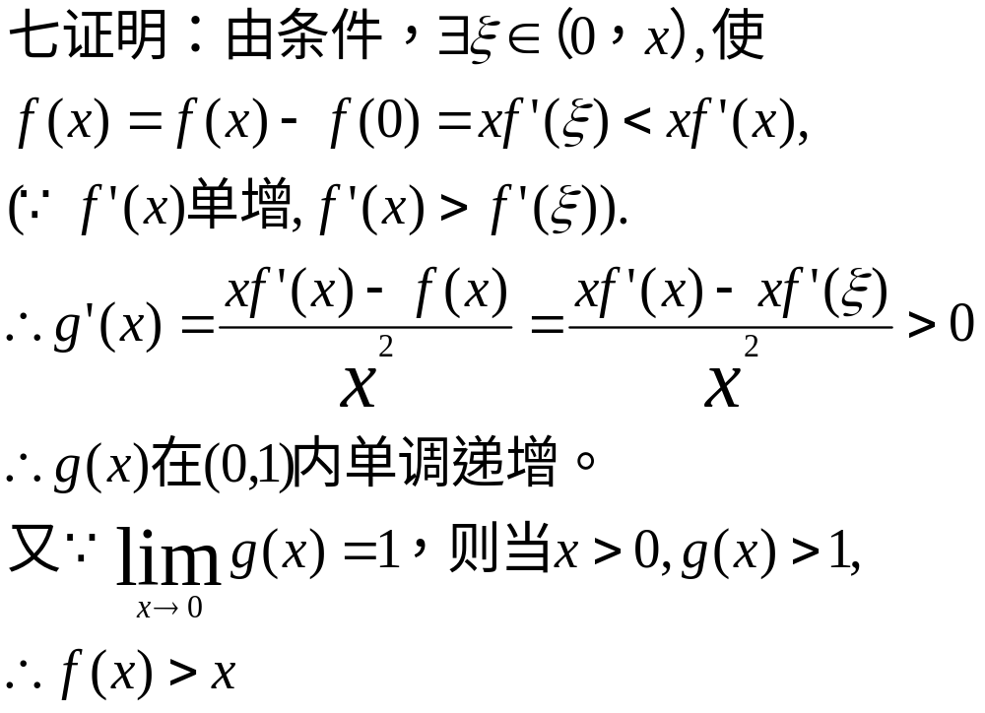

Slide 15
P58-P59练习解答.
6.证明：令f( x)=x^{p}+(1-x)^{p}， f( x)连续、可导
f’(x)=px^{p-1}-p(1-x)^{p-1}
令fˊ(x)=0,得x=½（唯一驻点）
f(1)= f(0)=1, f(½)= 2^{1-P}
∴最大值为1，最小值 2^{1-P}
∴2^{1-P}≤X^{P}+(1-X) ^{P}≤1

Slide 16
P58-P59练习解答.
7．解：两边取导数,得 2x - (y + x y’)+ 2y y’=0
整理得yˊ=( y-2x) /(2 y－X)
令 yˊ=( y-2x)/(2 y－x)=0 得y=2X (y ‡x / 2)
将y=2x代入x²-xy+y²=3中,得X=±1
此时y=±2
∴x²-xy+y²=3上点的纵坐标y的最大值为2,最小值为-2

Slide 17
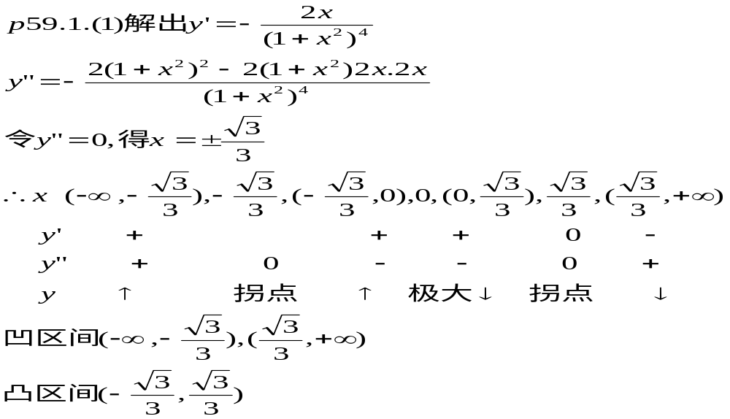
P58-P59练习解答.

Slide 18
P58-P59练习解答.
(2)解: yˊ=e^{-x}+x. e^{-x}(-1)= e^{-x}- x. e^{-x}
y" = -e^{-x}-( e^{-x}- x. e^{-x})=-2·e^{-x}+ x. e^{-x}
令y"=0 得x=2
∴(-∞,2) 2 (2,+∞)
y" - 0 +
∴凹区间(2,+∞) 凸区间(-∞,2) x=2为拐点

Slide 19
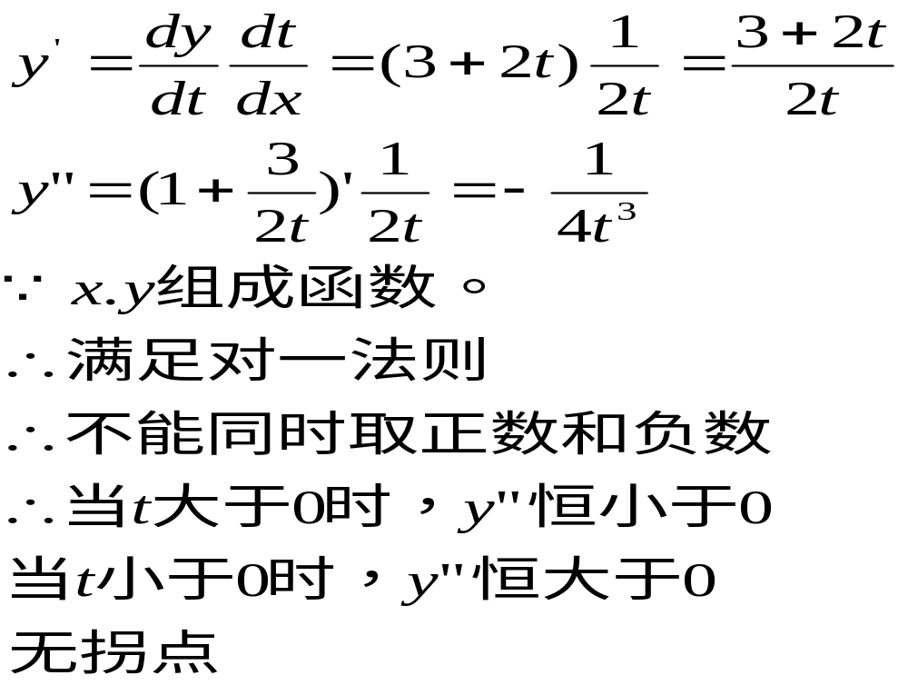

Slide 20
P58-P59练习解答.
2,（1）解：当x→0时，y→-∞
∴x=0是函数曲线的一条铅直渐近线
当x→1⁺时，y→-∞
当x→1⁻时，y→+∞
∴x=1也是函数的一条铅直渐近线
当x→∞时，y→0
∴y=0是函数的一条水平渐近线

Slide 21
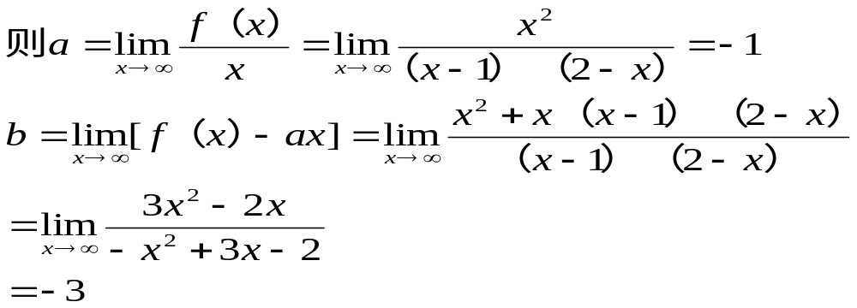
P58-P59练习解答.
（2）解：当x→1时，y→∞ ;当x→2时，y→∞
∴x=1，x=2均为函数曲线的铅直渐近线
设斜渐近线方程式为y=ax+b
∴斜渐近线为y=-x-3

Slide 22
P57-P58练习解答.
4.解: 原方程可变形为 ：ax³+1=x² .
令f(x)=ax³-x²+1 , 在R上连续可导。
首先考虑a>0，f(0)=1及 f(＋∞)=- ∞，
f(x)连续性，f(x)=0必有正实根；
又当a>0且x>0, f´(x)=3ax²-2x <0 。
∴当x>0,函数f(x)严格单调递减，正实根唯一
其次考虑a=0时，显然有唯一正实根。
最后考虑a>0时，令f´(x)=3ax²-2x=0，
则x=0(舍去) 或 x=2/3a。

Slide 23

∵f ”(2/3a)=4>0
∴当x= 2/3a时，f(x)取极小值
又∵当f(2/3a )=0时，方程有唯一实根
由f(2/3a)=a·8/27a³-4/9a²+1=0 解得a= 。
∴当a≤0或a= 时，方程有且仅有一个实根 。

Slide 24
P57-P58练习解答.
5. 解：y´=5/(x+4)²
当x∈[0,4]时,y´>0
∴原函数为定义域上的单调递增函数
∴当x=0时，f(x)取最小值，f(0)=-1/4
当x=4时，f(x)取最大值，f(4)=3/8

Slide 25
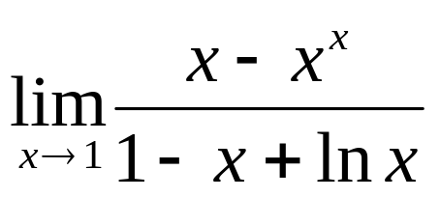
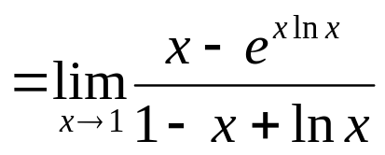
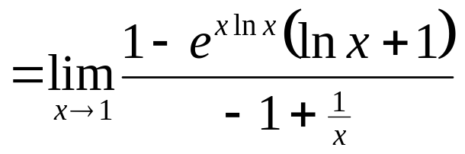
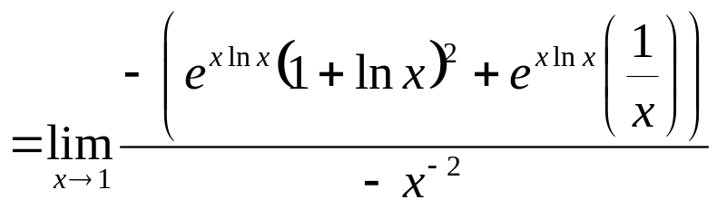

P62练习解答.
三.计算下列各题
1
不定型，罗必达法则
解
原式
确定型

Slide 26
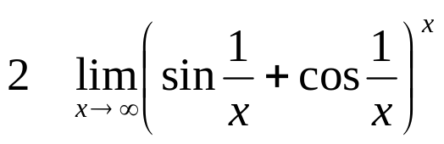
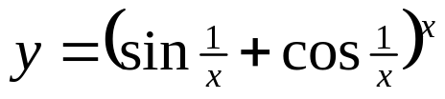
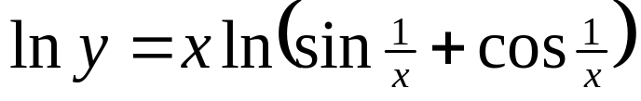

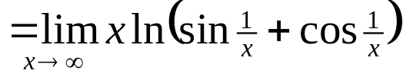
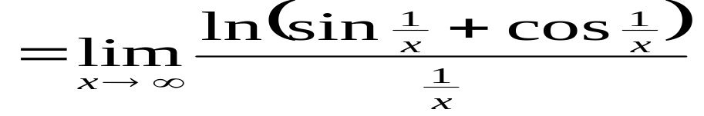





P62练习解答.
解： 令
，则有

Slide 27





P62练习解答.

Slide 28
















P62练习解答.

Slide 29











P62练习解答.

Slide 30



求下列极限
P51练习解答.

Slide 31

P51练习解答.

Slide 32

P51练习解答.

Slide 33

P52练习解答.

Slide 34

P52练习解答.

Slide 35

P52练习解答.

Slide 36

P52练习解答.

Slide 37

P53练习解答.

Slide 38

P53练习解答.

Slide 39


Slide 40


Slide 42


Slide 43


Slide 44


Slide 45


Slide 46





Slide 47


Slide 48


Slide 49


